Slide 1
ML : votre premier projet avec Tensorflow pour détecter les "du coup" ?
24/03/2022

Slide 2


Julien Gremillot
Ingénieur Machine Learning @Delia
@juliengremillot
Disponible sur

Slide 3
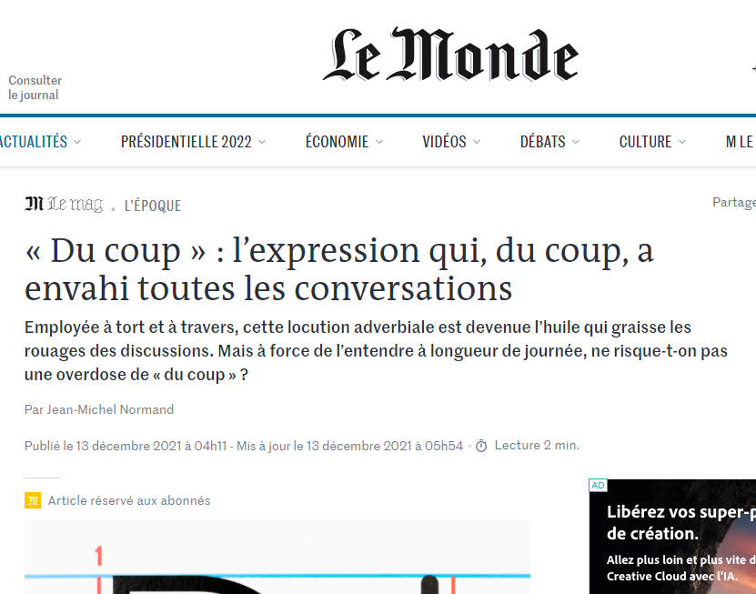
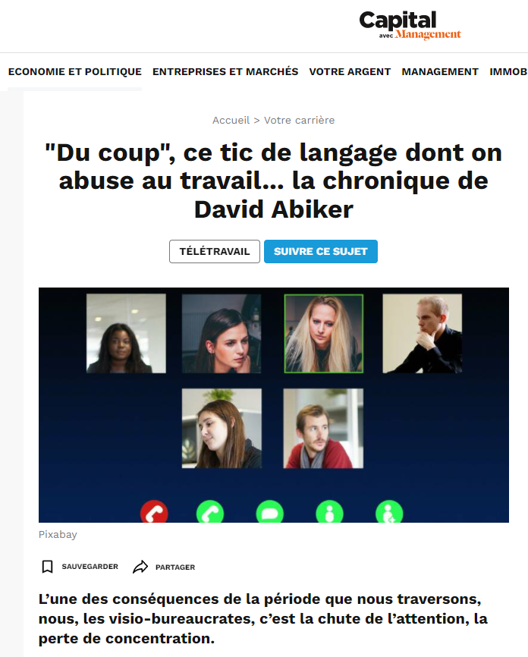
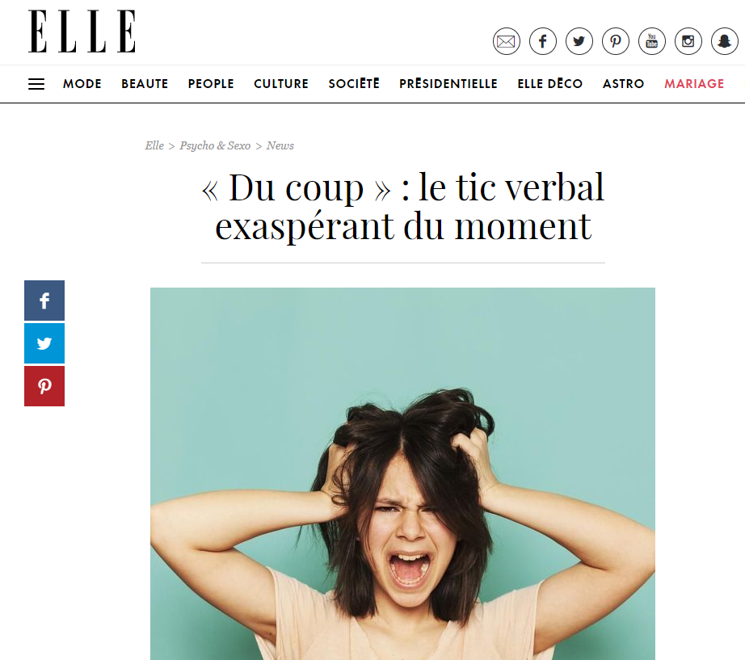
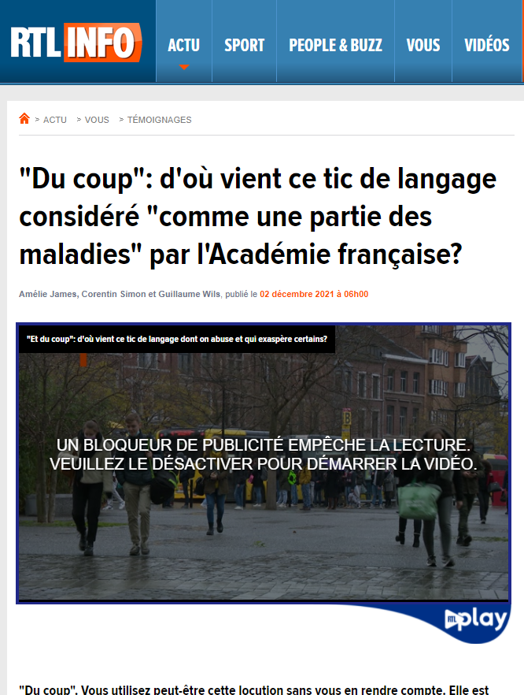


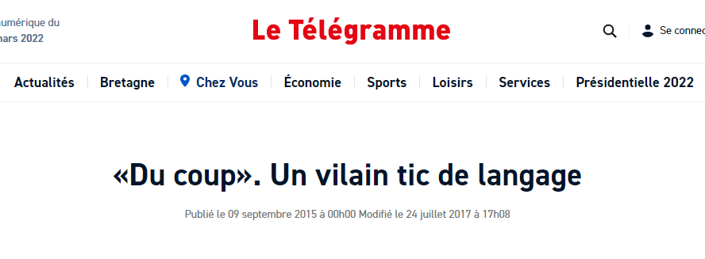
“Du coup…”

Slide 4
Les grands domaines du Machine Learning
NLP
CV
VUI
Natural Language Processing
ou
“Traitement automatique du langage”
Computer Vision
ou
“Vision par ordinateur”
Voice User Interface
ou
“Interface utilisateur vocal”
Disclaimer : aucun acronyme ni anglicisme n’a été maltraité pendant la rédaction de ces slides.

Slide 5
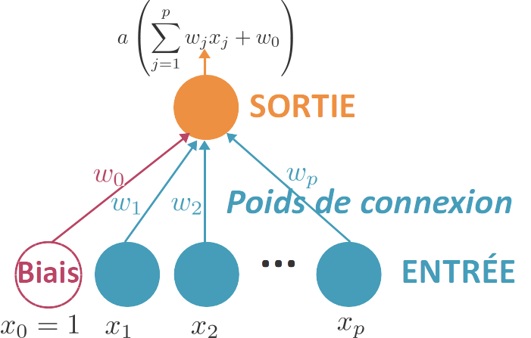
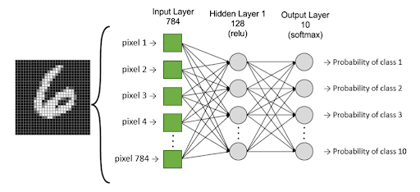
Les réseaux de neurones
Les CNN : Convolutional Neural Networks ou “réseaux de neurones convolutifs”

Slide 6
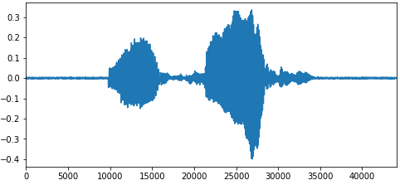
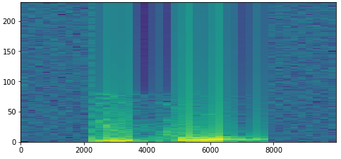
C’est quoi un son ?
Comment représenter un son ?
01. Une onde sonore (onde acoustique)
Vibration périodique de l'air à une certaine fréquence et une certaine amplitude.
02. Un spectrogramme (sonagramme)
Un diagramme à 2 dimensions représentant 3 paramètres: temps, fréquence & puissance sonore.

Slide 7
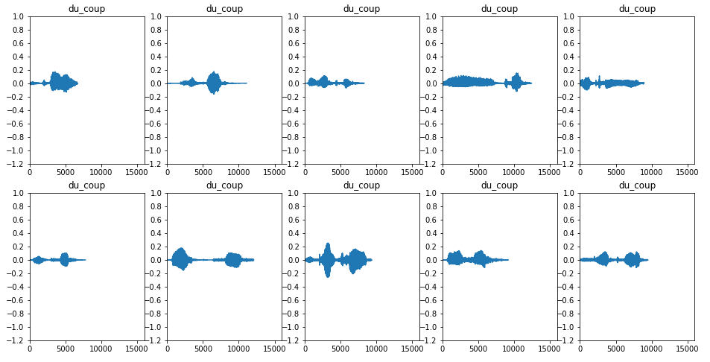
La collecte des “du coup”
186 fichiers .wav
Durée moyenne : 0.52 sec.
Durée min : 0.23 sec. - max : 0.89 sec.

Slide 8
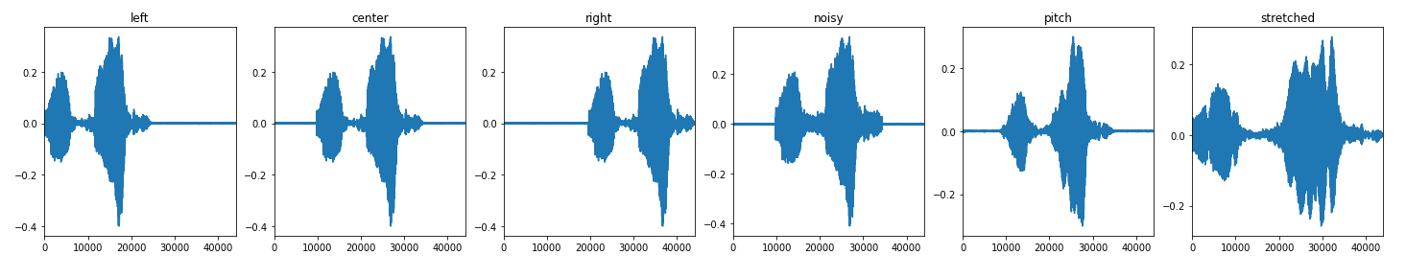
Normalisation
&
Data augmentation
186 x 6 = 1116 samples de 1 sec.

Slide 9
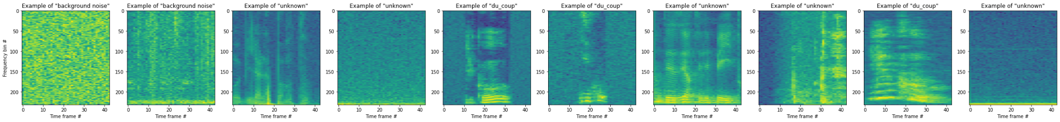
Pour différencier les “du coup” :
697 “unknown”
396 ”background noise”
1116 “du coup”

Slide 10
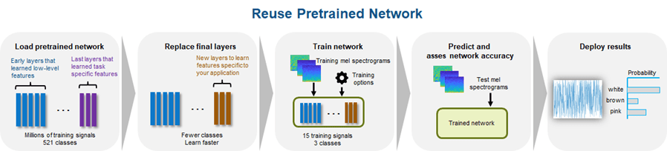
La magie du Transfer Learning
Source : https://fr.mathworks.com/help/audio/ug/transfer-learning-with-pretrained-audio-networks.html

Slide 11


Tensorflow & Tensorflow.js
“Speech commands”
https://github.com/tensorflow/tfjs-models/tree/master/speech-commands

Slide 13
Ressources
Tensorflow : Reconnaissance audio simple - Reconnaître les mots-clés https://www.tensorflow.org/tutorials/audio/simple_audio
Tensorflow : Apprentissage par transfert avec YAMNet pour la classification des sons environnementaux https://www.tensorflow.org/tutorials/audio/transfer_learning_audio
Codelab : TensorFlow.js - Audio recognition using transfer learning https://codelabs.developers.google.com/codelabs/tensorflowjs-audio-codelab/index.html#0
Audio Deep Learning Made Simple (Part 3): Data Preparation and Augmentation https://towardsdatascience.com/audio-deep-learning-made-simple-part-3-data-preparation-and-augmentation-24c6e1f6b52
Voxforge http://www.voxforge.org/fr
Training a Custom TensorFlow.js Audio Model https://colab.research.google.com/github/tensorflow/tfjs-models/blob/master/speech-commands/training/browser-fft/training_custom_audio_model_in_python.ipynb
…et du coup : https://github.com/JulienGremillot/du_coup/blob/main/du_coup_tfjs.ipynb

